Slide 1
מדריך להגשת הצעת חוק לדיון מוקדם
הדרכה לקליניקת הכנסת
דצמבר 2024

Slide 2
המסגרת הכללית
תקנון הכנסת קובע מסגרת כללית לאופן הגשת הצעת חוק פרטית:
לאחר הכנת ההצעה להנחה על ידי הח"כ והלשכה המשפטית של הכנסת, ההצעה מועברת לאישור נשיאות הכנסת ולאחר האישור מונחת על שולחן הכנסת:
"חבר הכנסת שאינו שר או סגן שר רשאי להגיש הצעת חוק פרטית; ההצעה תנוסח כחוק ויצורפו לה דברי הסבר." (סעיף 75(א) לתקנון הכנסת)
"הצעת חוק פרטית תובא לאישור נשיאות הכנסת; נשיאות הכנסת לא תאשר הצעת חוק שלדעתה שוללת את קיומה של מדינת ישראל כמדינתו של העם היהודי או שהיא גזענית במהותה." (סעיף 75(ה) לתקנון הכנסת)

Slide 3

היכרות עם תהליך העבודה על הצעת חוק לדיון מוקדם

Slide 4
שלבי העבודה על הצעת חוק טרומית
1. גיבוש רעיון להצעת חוק
2. איתור החוק והסעיפים הרלוונטיים לתיקון
3. נוסח משולב
4. ניסוח התיקון המוצע בתבנית
5. ניסוח דברי הסבר

Slide 5

שלב ראשון – גיבוש רעיון להצעת חוק
האם הצעה דומה/זהה כבר הוגשה?
התייעצות עם גורמים רלוונטיים
ניסוח טיוטה ראשונית לדברי ההסבר
מה הבעיה?
מה הפתרון?
במידה והפתרון מצוי בחקיקה ראשית, נעבור לשלב הבא

Slide 6
שלב ראשון – גיבוש רעיון להצעת חוק
למה חשוב לשים לב?
לקרוא
חוקים
דומים
חלוקת סמכויות צריכה להיות בהרמוניה חקיקתית מינימלית
רציונל – לראות שהפתרון שהצענו אכן פותר את הבעיה

Slide 7
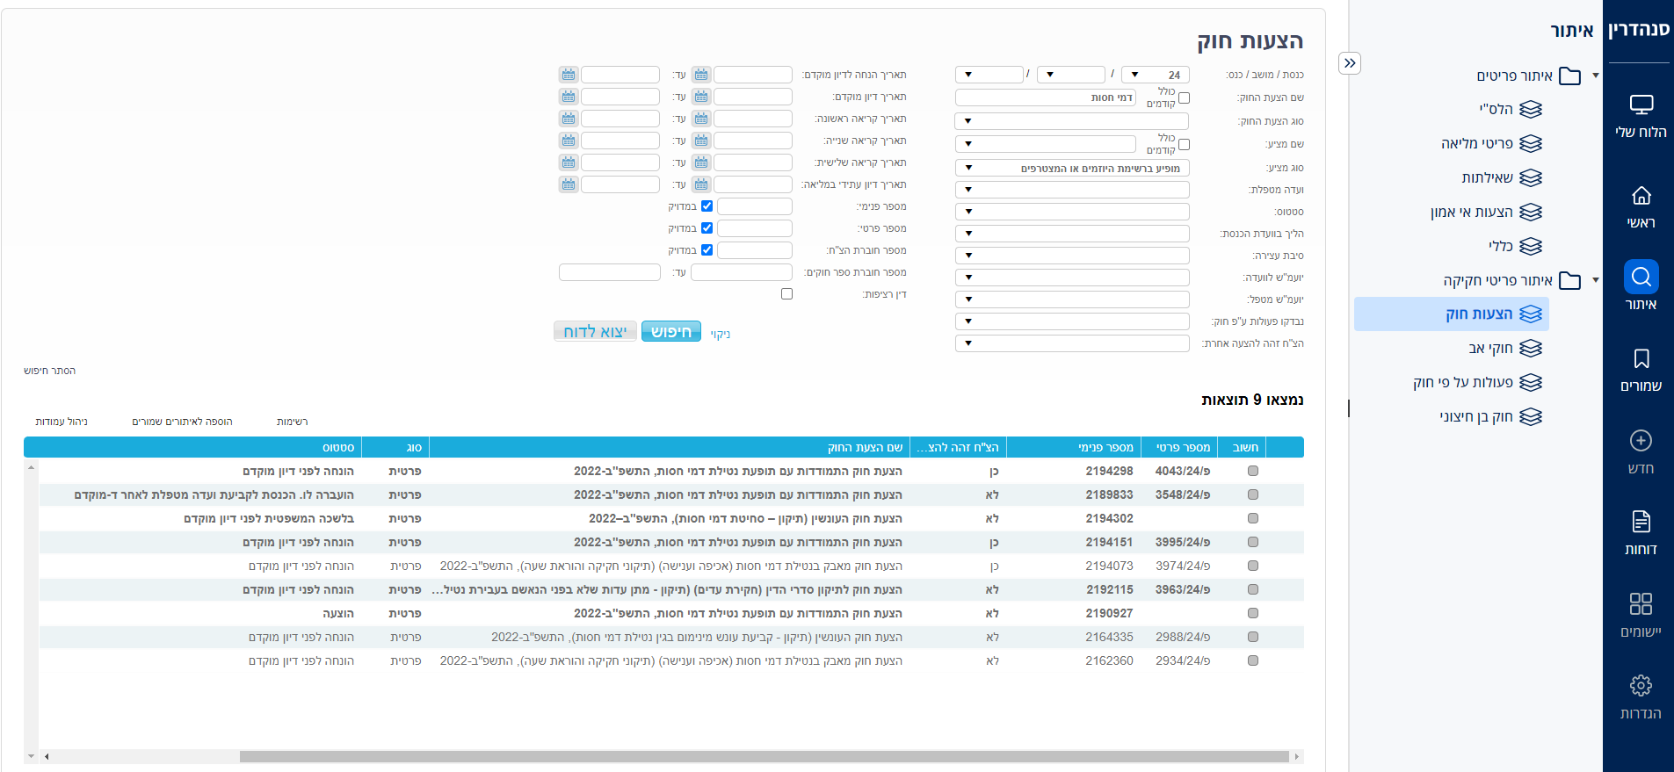
שלב שני – איתור החוק והסעיפים הרלוונטיים לתיקון
ניתן להסתייע בהצעות זהות/דומות (אם ישנן)

Slide 9
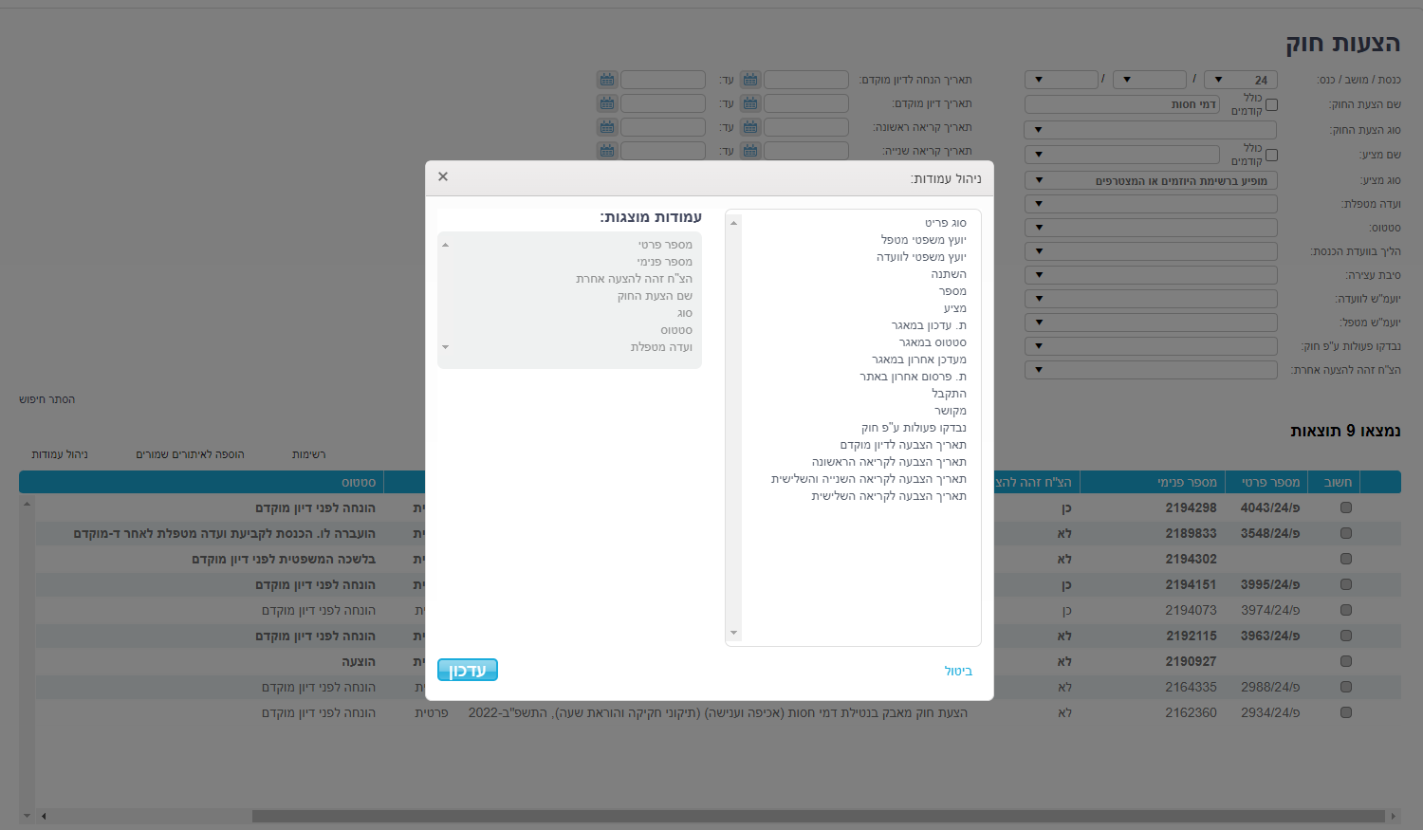

Slide 10

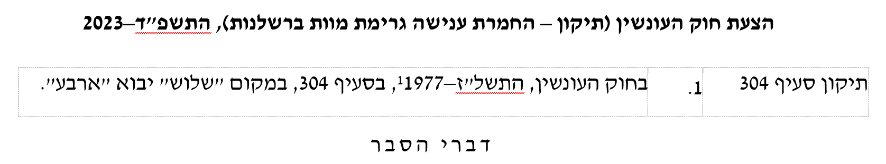

שלב שלישי – נוסח משולב (חובה!)
שילוב התיקון המוצע בנוסח החוק הקיים (העתקת הסעיפים הרלוונטיים לתיקון ועריכה ב"עקוב אחר שינויים" בהתאם לתיקון המבוקש)

Slide 11
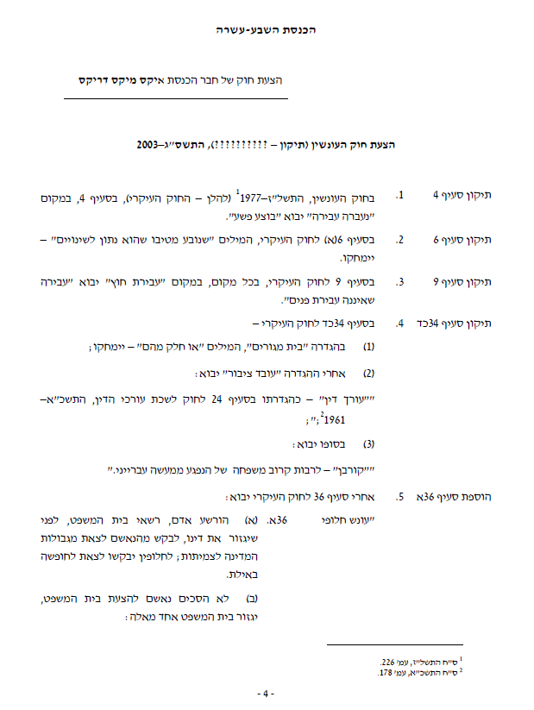



שלב רביעי – ניסוח התיקון המוצע בתבנית
בהתאם לכללי החוברת הסגולה
להורדת תבנית החקיקה – לחצו כאן

Slide 12
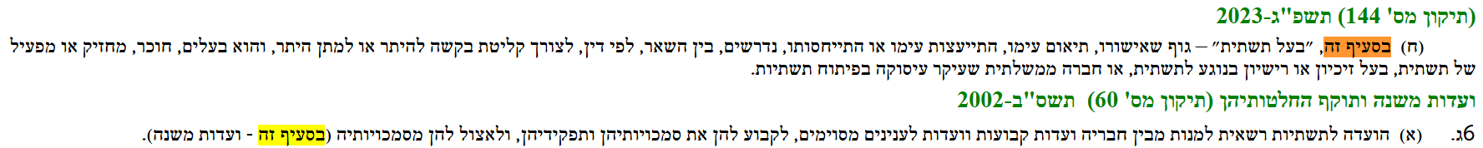
סעיף הגדרות
תמיד להעדיף הפנייה להגדרה קיימת בחוק אחר
להבחין בין חוק מתקן לבין חוק חדש
להבחין בין הגדרה לסעיף לבין הגדרה לחוק כולו
סדר אלפבתי
בלי הוראות אופרטיביות

Slide 13
שלב חמישי – ניסוח דברי ההסבר
מצב משפטי קיים
ביקורת על המצב המשפטי
מהות התיקון המוצע ("לפיכך מוצע...")

Slide 14
טיפים חשובים
סוגריים ודוגמאות
למעט בסעיפי מטרה
מספורי סעיפים
אזכורים בדברי ההסבר
קיצורים
שימוש ב"להלן" כשצריך
סדר כרונולוגי בהצעה
מישהו מת – "יוצע, יוגדר"

Slide 15
תרגול

Slide 16
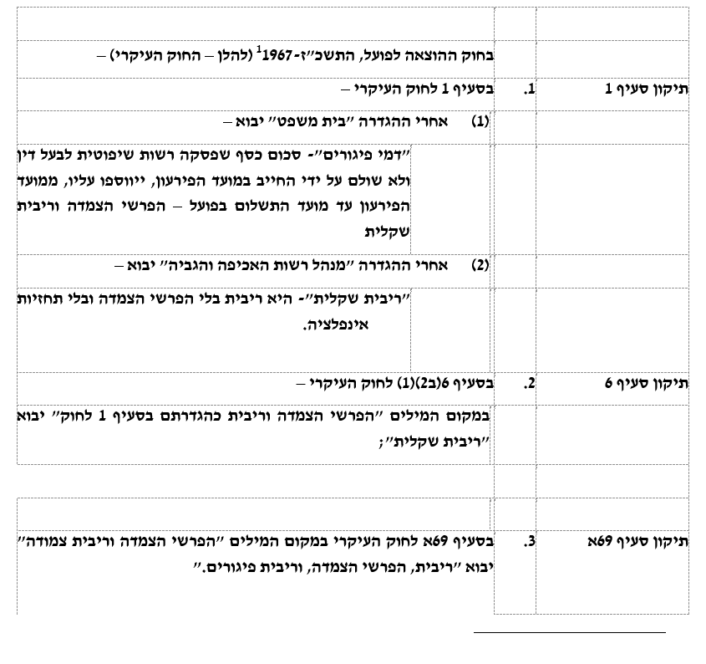
בתבנית
לא בתבנית
בתבנית או לא בתבנית?

Slide 17
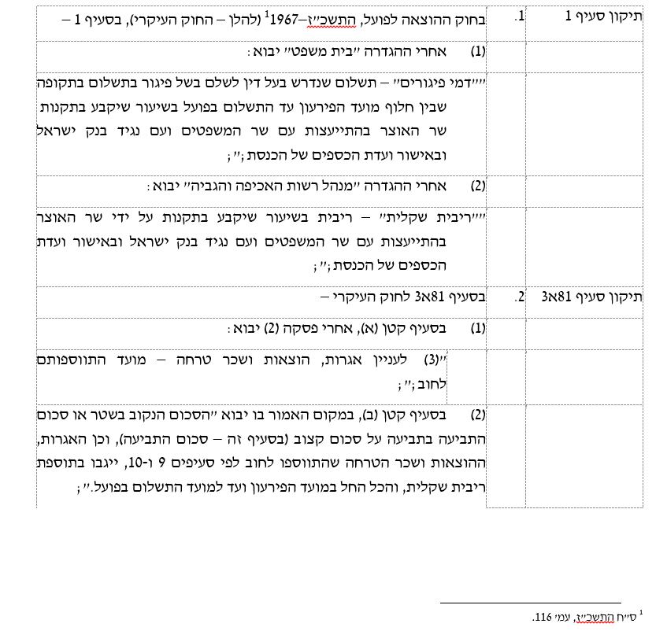
בתבנית
לא בתבנית
בתבנית או לא בתבנית?

Slide 18
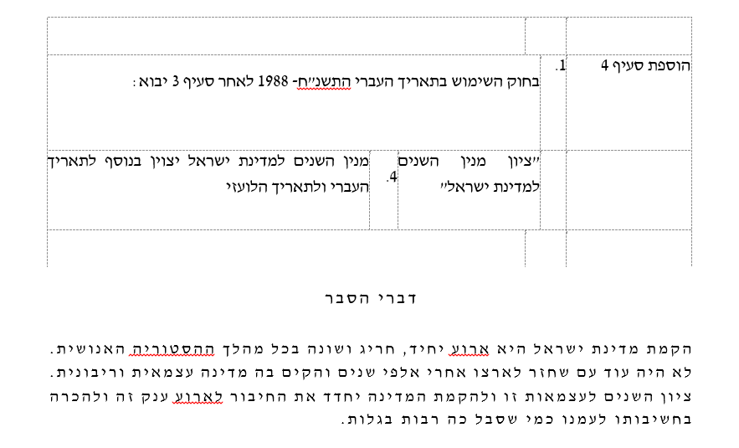
בתבנית
לא בתבנית
בתבנית או לא בתבנית?

Slide 19
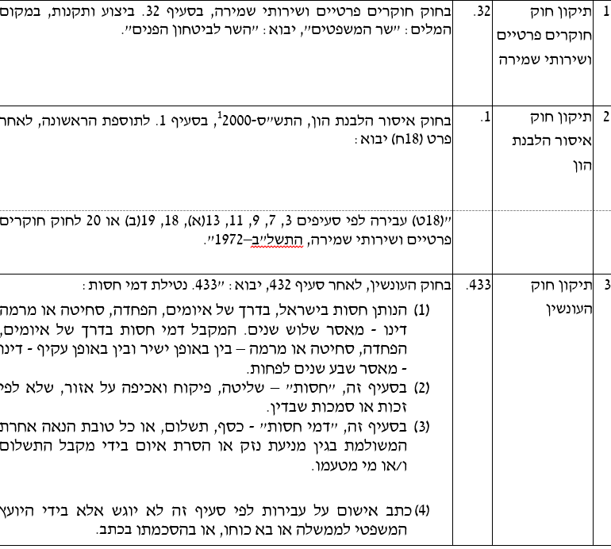
בתבנית
לא בתבנית
בתבנית או לא בתבנית?

Slide 20
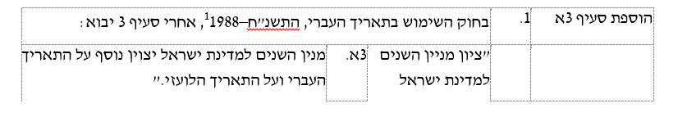
בתבנית
לא בתבנית
בתבנית או לא בתבנית?

Slide 21
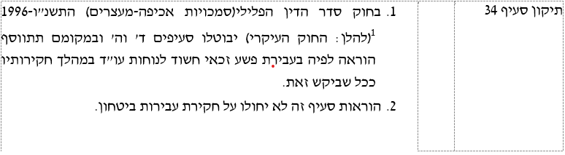
בתבנית
לא בתבנית
בתבנית או לא בתבנית?

Slide 22
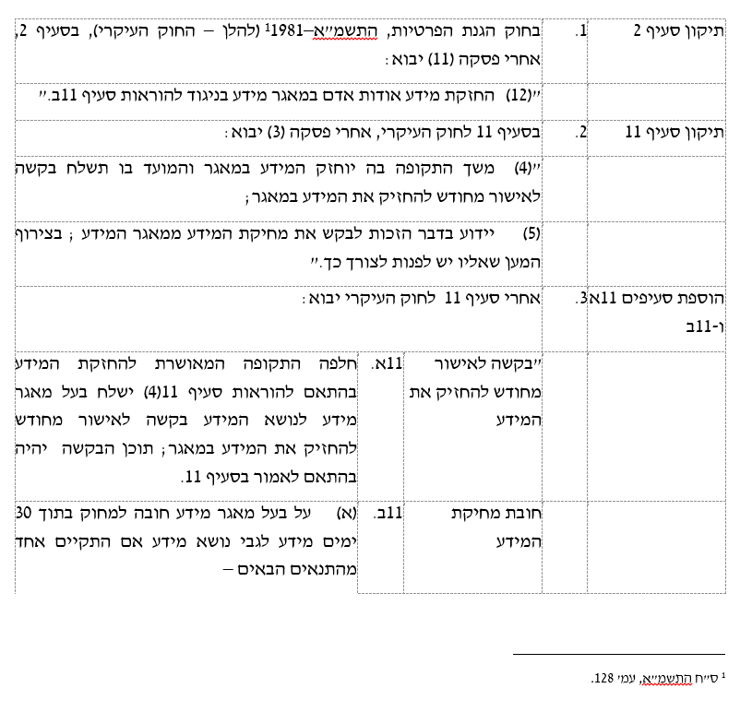
בתבנית
לא בתבנית
בתבנית או לא בתבנית?

Slide 23
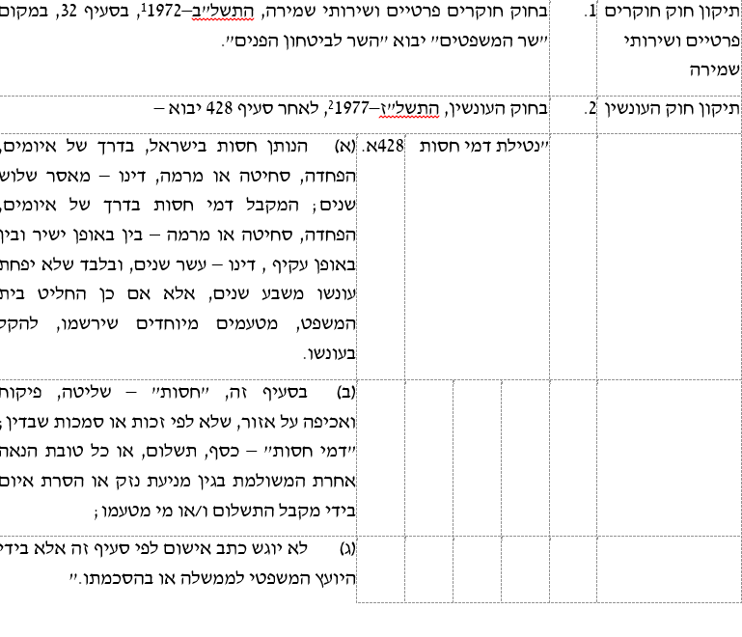
בתבנית
לא בתבנית
בתבנית או לא בתבנית?

Slide 24
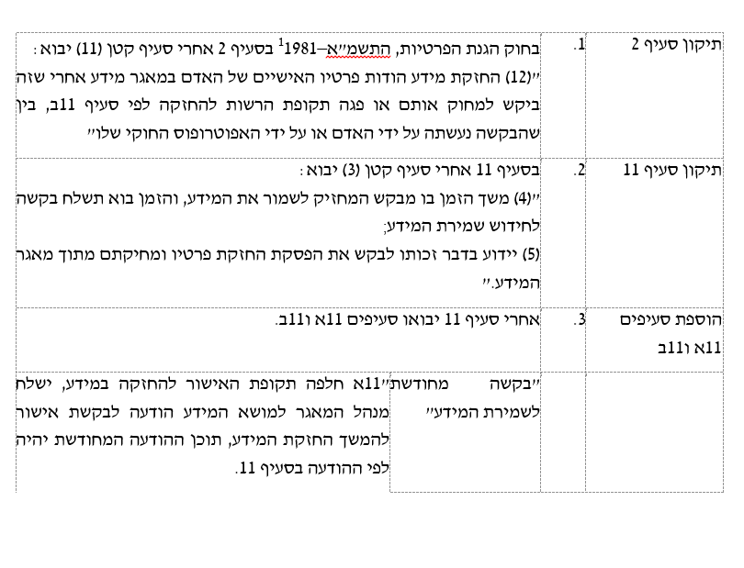
בתבנית
לא בתבנית
בתבנית או לא בתבנית?

Slide 25
בהצלחה!
אנחנו כאן לרשותכם ☺

